Slide 1
COMMISSION NATIONALE DES MARCHÉS · LES FONCTIONNALITÉS PAR PROFIL
PRS 2.0 — Les fonctionnalités de le Membre
Examine le dossier, émet l’avis et signe le PV.
18 écrans, étape par étape, et les règles à connaître
Captures de l’application réelle sur des dossiers de démonstration (14 octobre 2026) · noms de personnes remplacés par leur rôle

Slide 2
LES FONCTIONNALITÉS · LE MEMBRE
Ses fonctionnalités d’un coup d’œil
Les écrans où le Membre agit ou lit, rangés par étape de la chaîne ; chacun est présenté ensuite.
01 · Entrer
03 · Contrôler
04 · Préparer le DAO
Le portail public : la Commission · La connexion · Changer son mot de passe · Une actualité à l’ouverture · L’accueil « À faire » du Membre · L’écran des notifications · La cloche
Les dossiers de la localité, vus du Membre · L’examen séquentiel · Les motifs-types de la conclusion · Le projet de PV · La seconde signature · PV et lettres de renvoi, vus du Membre · Les écrans figés à la soumission · Lever ou ajouter un contrôle
La Commission lit la fiche
08 · Évaluer les offres
09 · Attribuer et notifier
L’étape close
Le résultat public de la procédure
PRS 2.0 · Les fonctionnalités · Le Membre · 2

Slide 3
ÉTAPE 01
Entrer
De la porte d’entrée au premier geste
PRS 2.0 · Les fonctionnalités · Le Membre · 3

Slide 4

PUBLIC · COMMISSION
Le portail public : la Commission
QUI
Les membres de la Commission, avant connexion.
CE QUI SE PASSE
« Votre travail du jour, sans rien chercher » : l’accueil « À faire » et la page guidée de chaque dossier.
Le circuit en trois temps : recevoir et dispatcher, examiner et viser, vérifier et clore.
Dix profils, une page par dossier pour tous, et deux personnes distinctes pour signer chaque PV.
PRS 2.0 · Les fonctionnalités · Le Membre · 4

Slide 5

PUBLIC
La connexion
QUI
Tous les profils.
CE QUI SE PASSE
Identifiant (ou adresse électronique) et mot de passe. La session est portée par un témoin sécurisé : rien n’est conservé dans le navigateur qui permettrait de la dérober.
Les tentatives répétées sont freinées, et chacune est inscrite au journal des connexions.
Liens vers l’inscription d’une PRMP, l’inscription d’un candidat et le portail public.
PRS 2.0 · Les fonctionnalités · Le Membre · 5

Slide 6

COMPTES · TOUS LES PROFILS
Changer son mot de passe
QUI
Tout utilisateur connecté, depuis la barre du haut.
CE QUI SE PASSE
L’ancien mot de passe est exigé ; le nouveau compte au moins 8 caractères, dont une lettre et un chiffre, et se saisit deux fois.
La fenêtre se ferme par « Annuler », par sa croix ou par Échap.
Mot de passe oublié : l’Administrateur le réinitialise.
PRS 2.0 · Les fonctionnalités · Le Membre · 6

Slide 7

ACCUEIL · TOUS LES PROFILS
Une actualité à l’ouverture
QUI
Les profils ciblés par l’Administrateur.
CE QUI SE PASSE
L’Administrateur publie des actualités ciblées par profil : rappel de règles, consignes de dépôt, fermeture technique.
Ici, ce que la Commission attend d’un dossier de planification.
La fenêtre se ferme par sa croix ou par Échap.
PRS 2.0 · Les fonctionnalités · Le Membre · 7

Slide 8
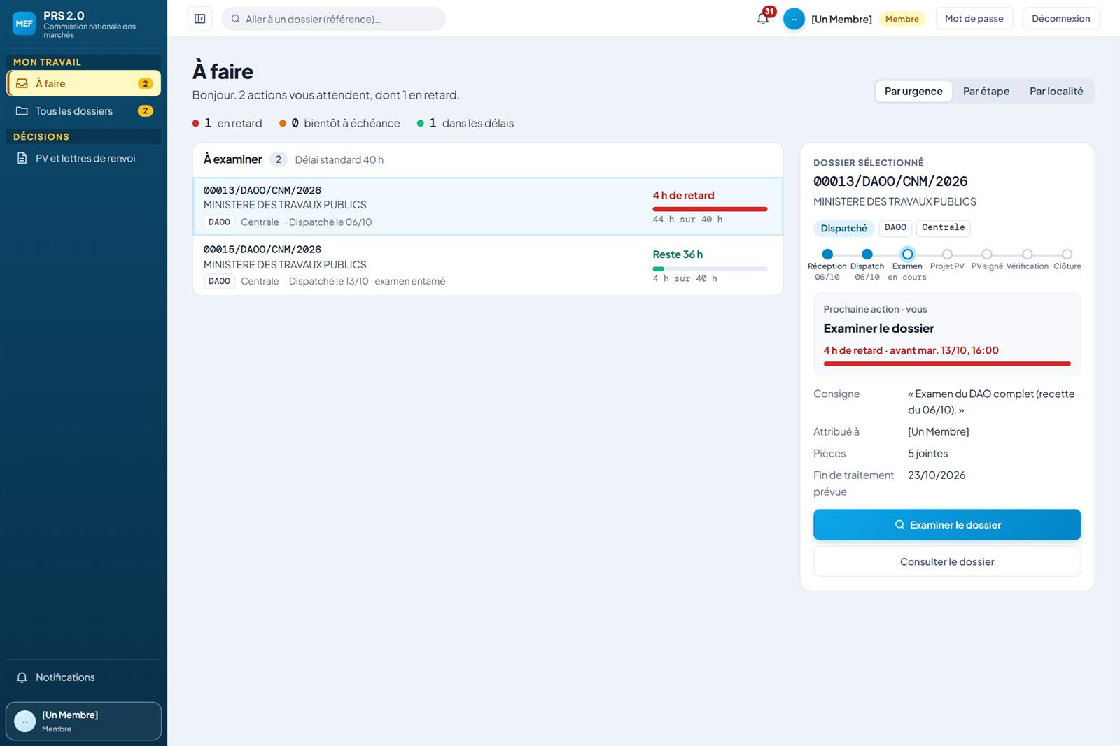
ACCUEIL · MEMBRE
L’accueil « À faire » du Membre
QUI
Le Membre.
CE QUI SE PASSE
Les dossiers à examiner, avec le délai standard de quarante heures et le temps déjà écoulé.
Le panneau rappelle la consigne du dispatch et ouvre l’examen d’un clic.
Trois classements : par urgence, par étape, par localité.
PRS 2.0 · Les fonctionnalités · Le Membre · 8

Slide 9

NOTIFICATIONS · TOUS LES PROFILS
L’écran des notifications
QUI
Tous les profils, chacun pour ses seules notifications.
CE QUI SE PASSE
Tout ce que le circuit a signalé, par date ; une notification non lue reste en gras.
Filtres : toutes ou non lues, et par type d’événement ; « Tout marquer lu » en un geste.
Ici, pour la PRMP : rapport d’évaluation signé, dépôts clos, pièce de l’attributaire déposée.
PRS 2.0 · Les fonctionnalités · Le Membre · 9

Slide 10

NOTIFICATIONS · TOUS LES PROFILS
La cloche
QUI
Tous les profils, dans la barre du haut.
CE QUI SE PASSE
Les dernières notifications et leur compteur, sans quitter l’écran en cours.
Le compteur est tenu par le serveur et suivi en temps réel.
PRS 2.0 · Les fonctionnalités · Le Membre · 10

Slide 11
ÉTAPE 03
Contrôler
Le circuit de contrôle d’un dossier
PRS 2.0 · Les fonctionnalités · Le Membre · 11

Slide 12
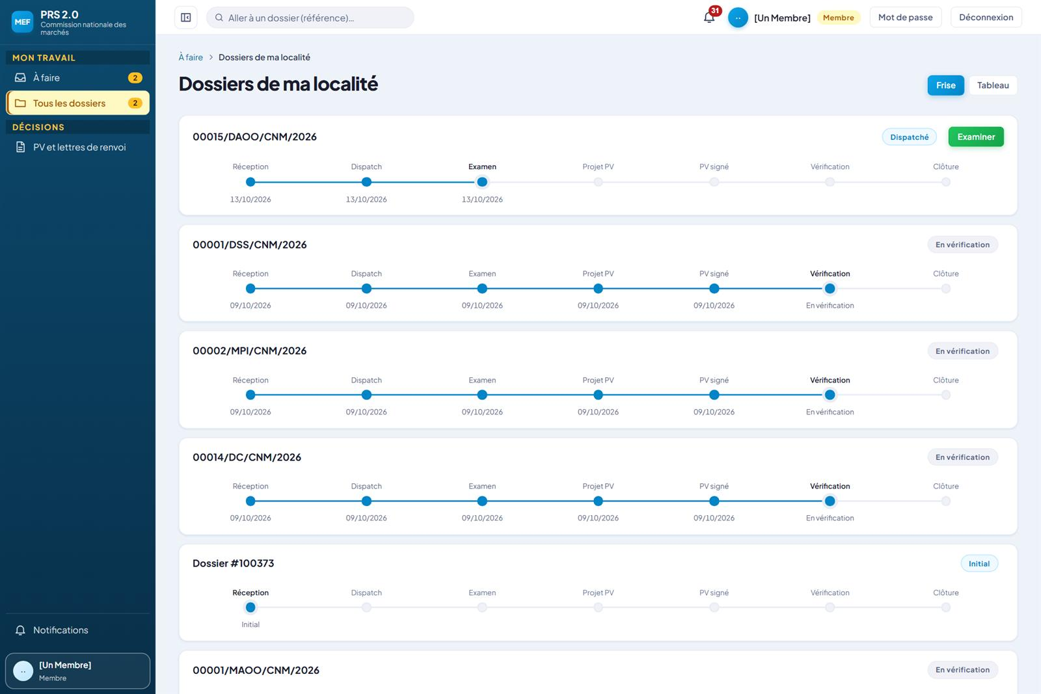
CONTRÔLE · MEMBRE
Les dossiers de la localité, vus du Membre
QUI
Le Membre.
CE QUI SE PASSE
Les dossiers de sa localité avec leur frise ; le bouton « Examiner » sur celui qui lui est attribué.
PRS 2.0 · Les fonctionnalités · Le Membre · 12

Slide 13
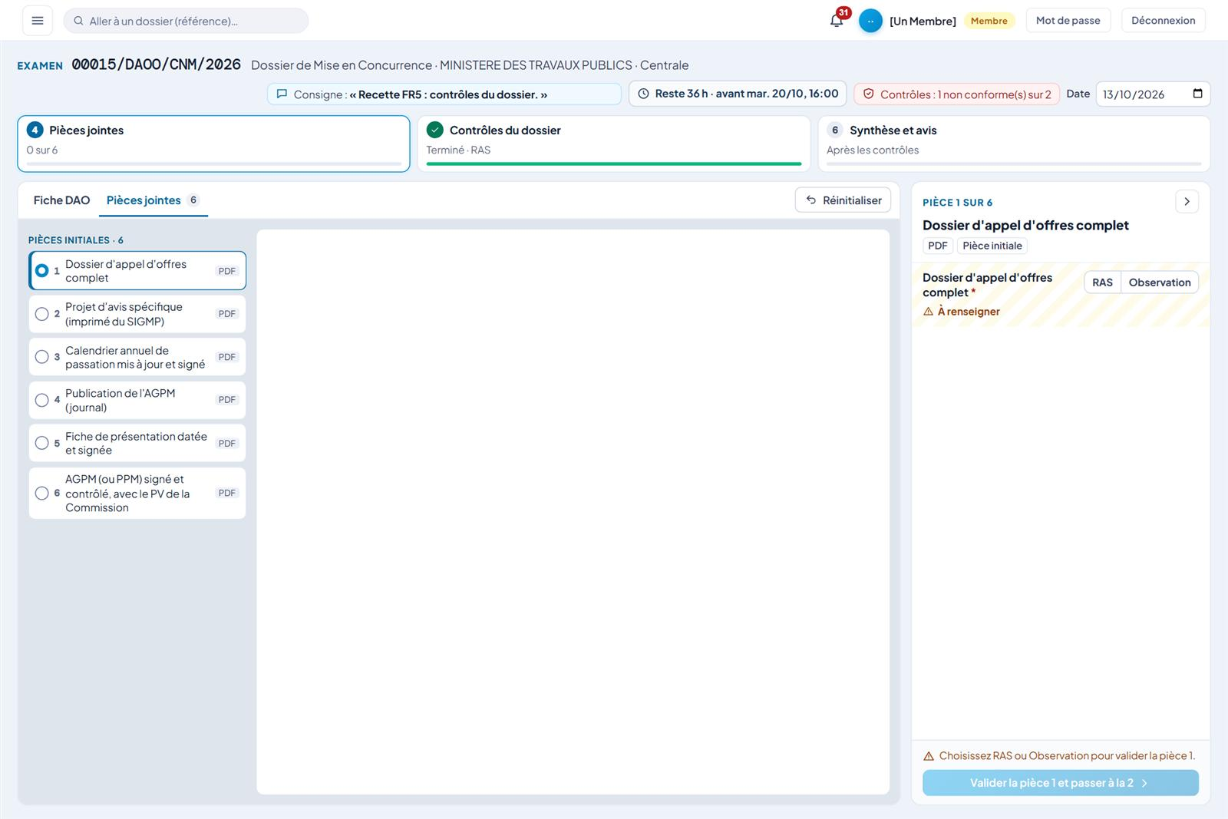
CONTRÔLE · MEMBRE
L’examen séquentiel
QUI
Le Membre attributaire.
CE QUI SE PASSE
Un examen par étapes, dans l’ordre : ici les pièces jointes, puis les contrôles du dossier, puis la synthèse et l’avis.
Chaque pièce est lue à l’écran puis déclarée « RAS » ou porte une observation ; on ne passe pas à la suivante sans l’avoir statuée.
En tête : la consigne du dispatch, le temps restant, et le compte des contrôles non conformes.
« Réinitialiser » efface l’examen tant qu’aucun projet de PV n’existe.
PRS 2.0 · Les fonctionnalités · Le Membre · 13

Slide 14

CONTRÔLE · ADMINISTRATEUR
Les motifs-types de la conclusion
QUI
L’Administrateur tient le référentiel ; le Membre, le Président et le Chef de commission s’en servent.
CE QUI SE PASSE
Les formulations du manuel : motifs de renvoi (lettre de renvoi) et d’avis défavorable (projet de PV), par type de dossier et, au besoin, par catégorie.
Le contrôleur insère le texte puis le complète : le motif n’engage rien par lui-même. Un motif se désactive plutôt que de se supprimer.
PRS 2.0 · Les fonctionnalités · Le Membre · 14

Slide 15
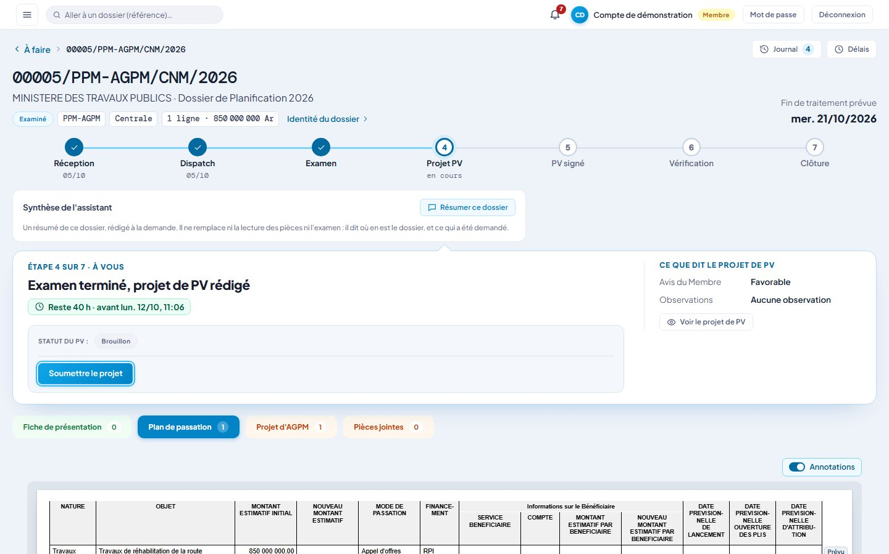
CONTRÔLE · MEMBRE
Le projet de PV
QUI
Le Membre.
CE QUI SE PASSE
L’examen terminé produit le projet de PV : l’avis du Membre et ses observations.
Le Membre le soumet au Président ou au Chef de commission qui l’a dispatché.
PRS 2.0 · Les fonctionnalités · Le Membre · 15

Slide 16
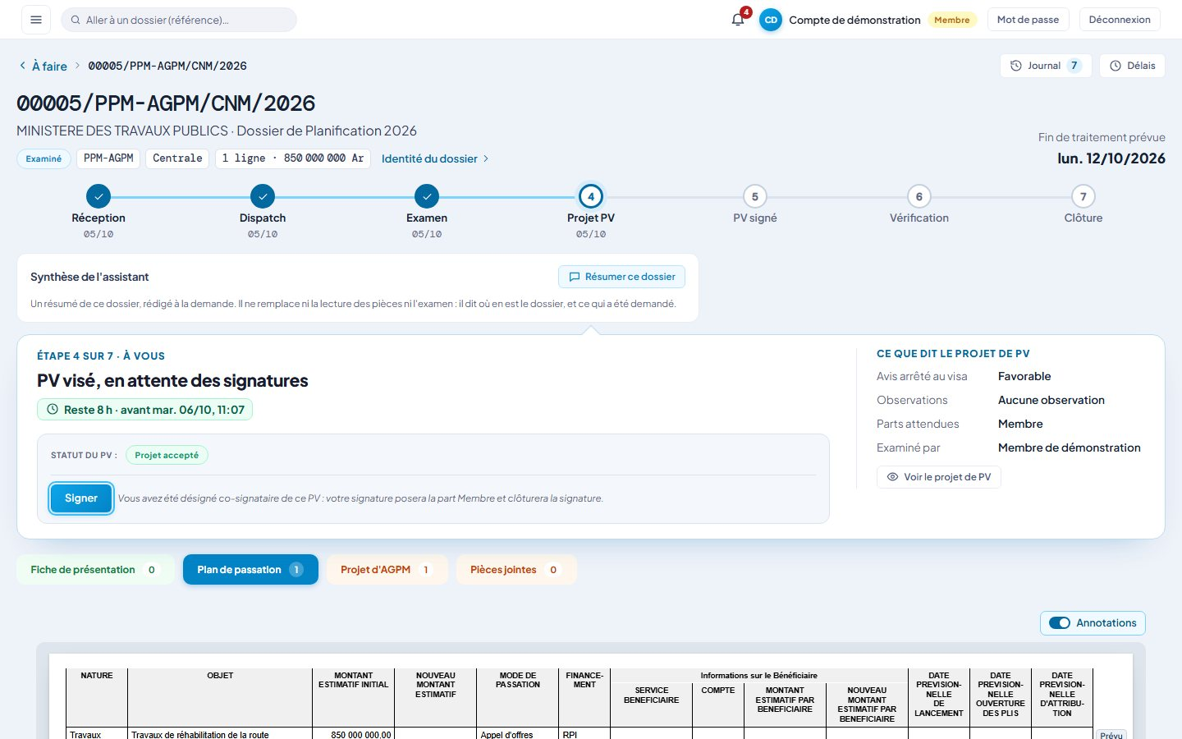
CONTRÔLE · MEMBRE CO-SIGNATAIRE
La seconde signature
QUI
Le Membre désigné co-signataire.
CE QUI SE PASSE
Le PV visé attend les parts de signature des désignés ; le PV est signé par deux personnes distinctes au moins.
La dernière signature rend le PV définitif.
PRS 2.0 · Les fonctionnalités · Le Membre · 16

Slide 17
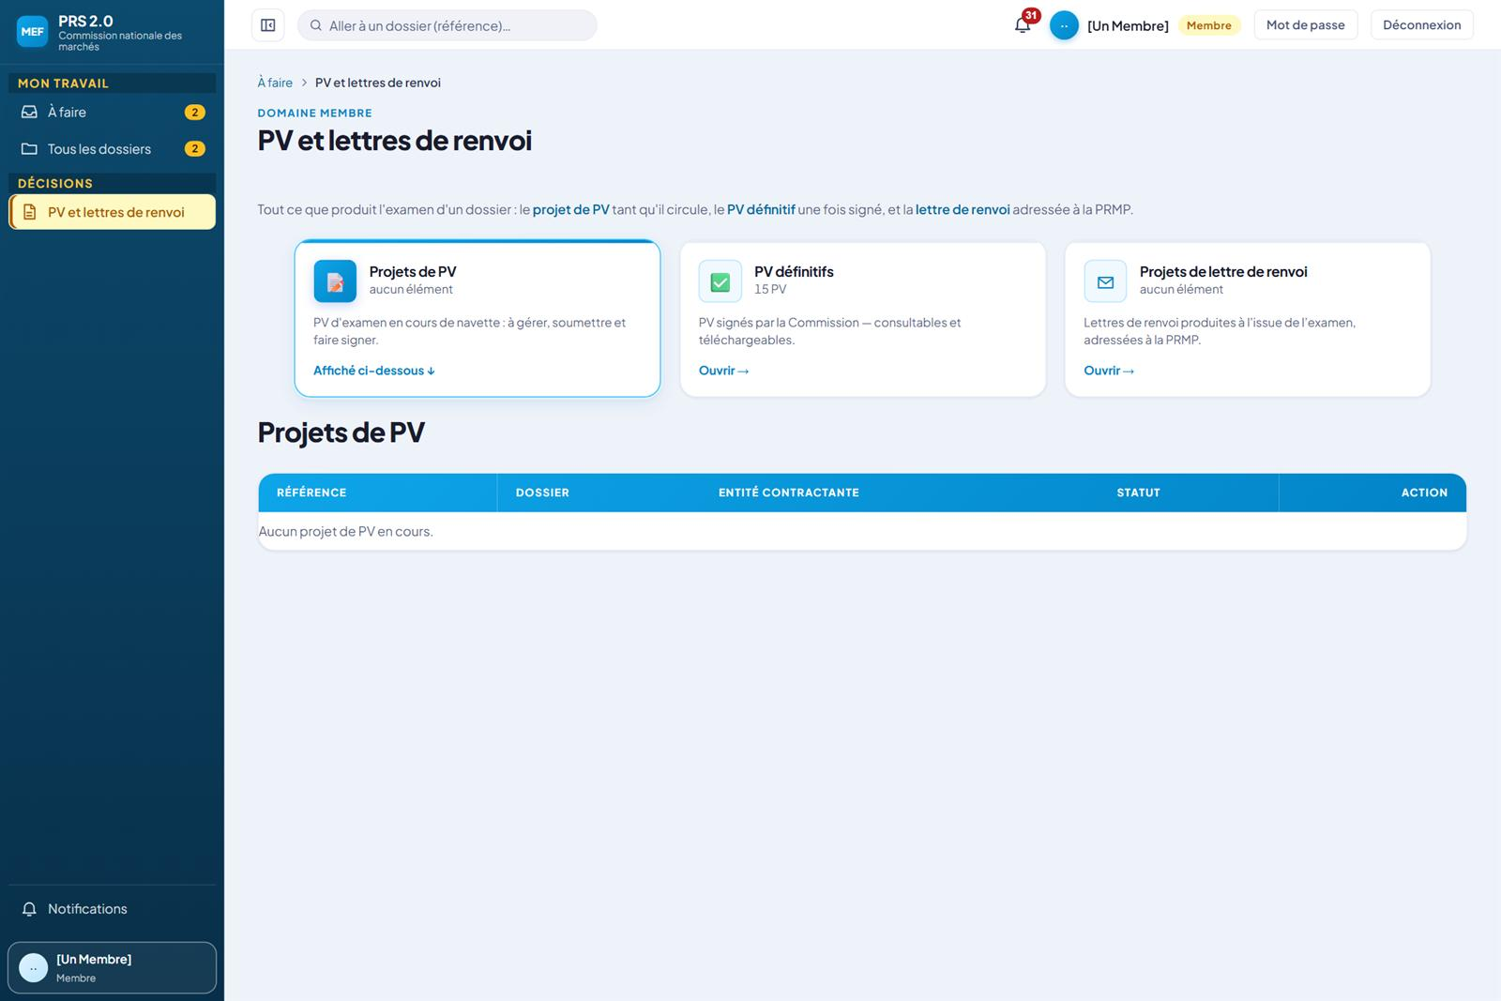
CONTRÔLE · MEMBRE
PV et lettres de renvoi, vus du Membre
QUI
Le Membre.
CE QUI SE PASSE
Le même regroupement : ses projets de PV à gérer et soumettre, les PV définitifs (ici quinze), les projets de lettre de renvoi.
PRS 2.0 · Les fonctionnalités · Le Membre · 17

Slide 18

MANUEL RÉVISÉ · COMMISSION
Les écrans figés à la soumission
QUI
Les profils de la Commission, en lecture seule ; la PRMP.
CE QUI SE PASSE
À chaque soumission, l’application fige les écrans de la procédure tels qu’ils étaient : ici la ligne du plan, les avis et lettres, la commission d’appel d’offres.
Chaque écran figé porte le numéro de la soumission, sa date, son auteur et une empreinte qui atteste qu’il n’a pas changé.
La Commission les lit à la place des pièces qui ne sont plus jointes, et peut les exporter en PDF pour l’archivage avec le PV.
PRS 2.0 · Les fonctionnalités · Le Membre · 18

Slide 19
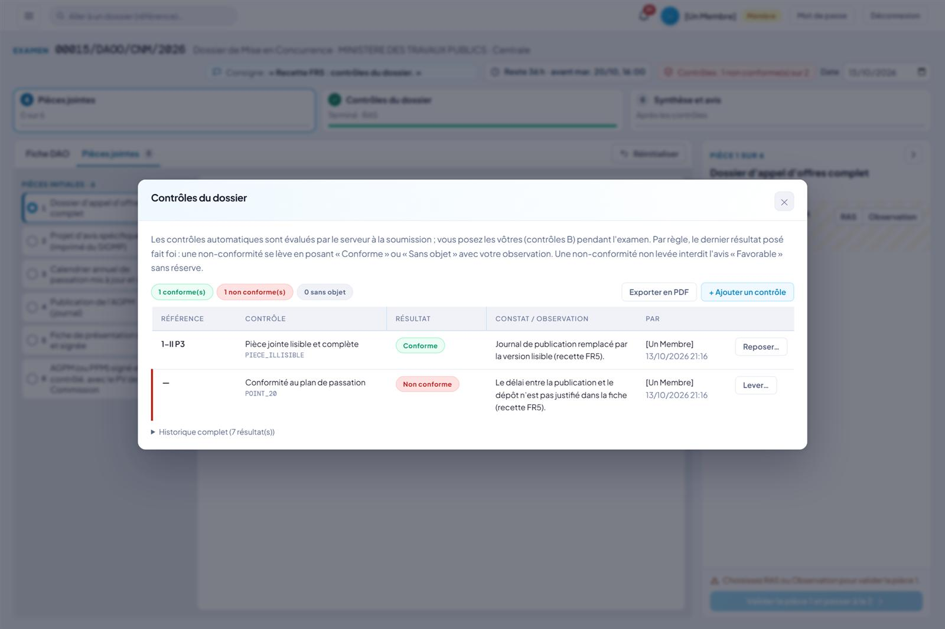
MANUEL RÉVISÉ · MEMBRE
Lever ou ajouter un contrôle
QUI
Le Membre attributaire.
CE QUI SE PASSE
Les contrôles automatiques sont joués par l’application à la soumission ; le Membre pose les siens pendant l’examen.
Le dernier résultat posé fait foi : une non-conformité se lève en posant « Conforme » ou « Sans objet », avec une observation.
Une non-conformité non levée interdit l’avis « Favorable » sans réserve.
PRS 2.0 · Les fonctionnalités · Le Membre · 19

Slide 20
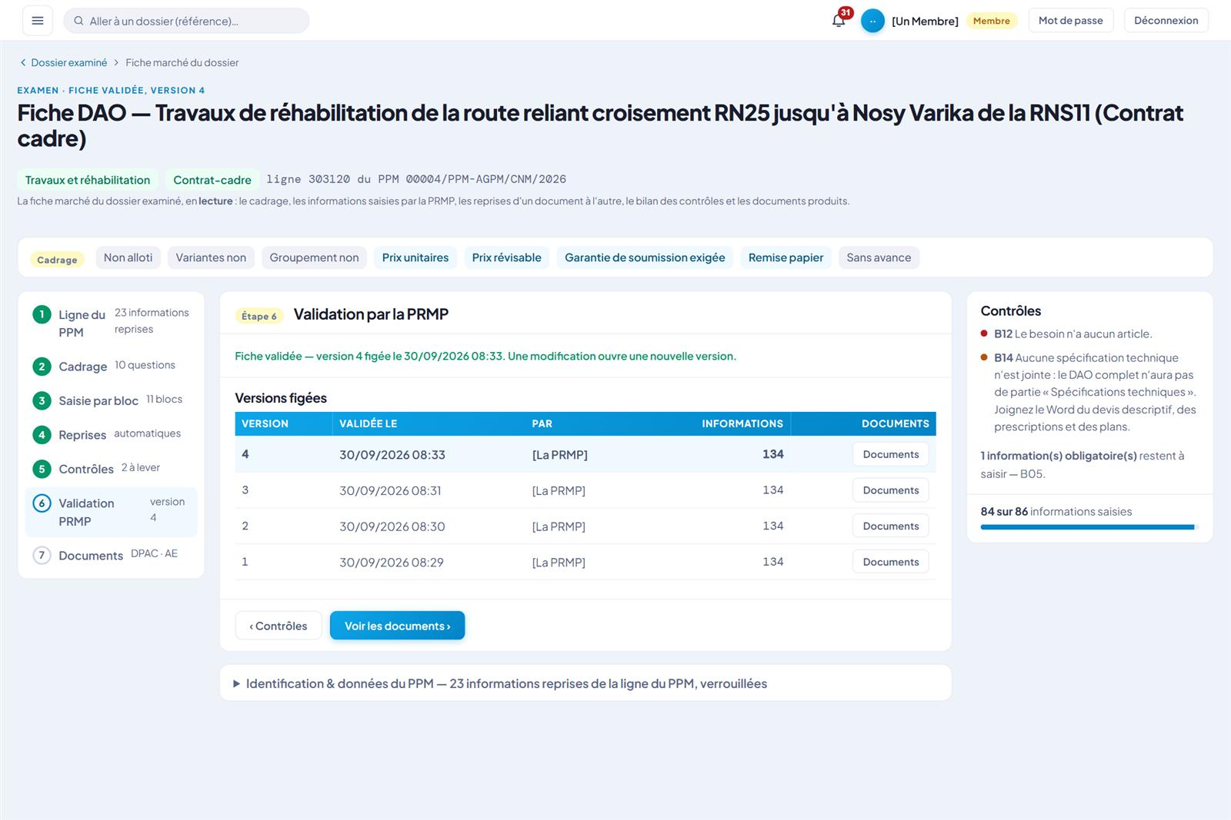
DAO · MEMBRE DE LA COMMISSION
La Commission lit la fiche
QUI
Le Membre de la Commission qui examine le dossier.
CE QUI SE PASSE
La fiche marché du dossier examiné, en lecture : le cadrage, les informations saisies par la PRMP, les reprises, le bilan des contrôles et les documents produits.
Les versions figées, avec leur date : la Commission sait quelle version elle examine.
PRS 2.0 · Les fonctionnalités · Le Membre · 20

Slide 21

ÉTAPE CLOSE · PRMP
L’étape close
QUI
Tous les profils qui lisent l’évaluation.
CE QUI SE PASSE
« Étape close » : le dossier de marché n° 100372 (lot 1) est soumis à la Commission ; la séance, l’évaluation et l’AMI de la procédure ne se modifient plus.
Seule une reprise de l’évaluation après avis défavorable, ou une réattribution, les rouvre ; la PRMP ouvre le dossier de marché d’un clic.
Les lectures restent ouvertes : rapport, PV, PDF et Word.
PRS 2.0 · Les fonctionnalités · Le Membre · 21

Slide 22

INFORMER · PUBLIC
Le résultat public de la procédure
QUI
Tout visiteur, sans compte.
CE QUI SE PASSE
Sur la page publique de la procédure : le résultat par lot — attributaire et montant hors taxes —, avec les dates de communication et d’affichage.
L’extrait du PV d’ouverture et les questions des candidats y restent lisibles ; l’avis d’attribution y paraîtra une fois publié.
PRS 2.0 · Les fonctionnalités · Le Membre · 22

Slide 23
LES RÈGLES À CONNAÎTRE
Ce que l’application applique pour le Membre
37 règles de gestion, tirées des écrans présentés : ce que l’application vérifie, bloque ou trace.
PRS 2.0 · Les fonctionnalités · Le Membre · 23

Slide 24
LES FONCTIONNALITÉS · LE MEMBRE
Les règles à connaître (1/8)
Règle | Ce qui s’applique
Le Président voit tout RG-ENT-12 | Le Président n’est rattaché à aucune localité : il voit toutes les localités et peut exercer les tâches du Secrétaire, du Membre et du Vérificateur.
Les contrôleurs bornés à leur localité RG-ENT-13 | Le Chef de commission voit uniquement sa localité, avec son Secrétaire et ses Membres ; il peut exercer leurs tâches et celles du Vérificateur. Secrétaire, Membre, Vérificateur et Assistant relèvent de la même localité.
Une entrée publique par public RG-ENT-26 | Le portail public a trois entrées : PRMP et UGPM, Commission, entreprises. Hors session, la racine du site y mène ; un utilisateur connecté qui y revient est renvoyé à son accueil. Les entreprises consultent les procédures ouvertes sans compte ; les membres de commission d’appel d’offres n’ont pas d’entrée publique et arrivent par leur invitation.
Une session portée par le serveur RG-ENT-01 | La connexion ouvre une session portée par un témoin protégé, que les scripts de la page ne peuvent pas lire et qui n’est jamais envoyé à un autre site. Aucun jeton n’est remis à l’écran ; la déconnexion est demandée au serveur, qui efface la session.
Tentatives de connexion limitées RG-ENT-02 | Cinq échecs en quinze minutes verrouillent l’identifiant depuis un même poste ; vingt échecs bloquent le poste. Une connexion réussie remet à zéro le compteur de l’identifiant. Les inscriptions publiques sont limitées à dix par heure et par poste.
PRS 2.0 · Les fonctionnalités · Le Membre · 24

Slide 25
LES FONCTIONNALITÉS · LE MEMBRE
Les règles à connaître (2/8)
Règle | Ce qui s’applique
Un mot de passe robuste RG-ENT-03 | Tout nouveau mot de passe compte 8 à 72 caractères, dont au moins une lettre et un chiffre : à l’inscription, à la création d’un compte, à la réinitialisation et au changement. La règle ne s’applique jamais à la connexion : un ancien mot de passe reste valable jusqu’à son prochain changement.
Chaque tentative est journalisée RG-ENT-04 | Chaque tentative de connexion, réussie ou refusée, est consignée avec l’identifiant tenté ; la déconnexion date la fin de la session. L’Administrateur consulte ce journal des connexions. Une panne du journal ne bloque jamais la connexion.
Changer ou retrouver son mot de passe RG-ENT-27 | Chacun change son mot de passe depuis la barre du haut : l’ancien mot de passe est vérifié par le serveur, et le nouveau doit en différer. Un mot de passe oublié ne se réinitialise pas en libre-service : l’utilisateur s’adresse à l’Administrateur, qui le réinitialise.
Une actualité à l’ouverture RG-ENT-21 | À chaque ouverture de session, une fenêtre présente les actualités ciblées sur le profil, actives et dans leur période de publication. L’Administrateur les rédige sans intervention technique : texte sans balise HTML, images JPEG de 10 Mo au plus ; une actualité expirée s’archive d’elle-même.
Un rattachement cible, sans verrouiller RG-ENT-15 | Chaque Membre peut désigner son Vérificateur, et chaque Vérificateur son Assistant. Ce lien décide qui est notifié et quel dossier paraît « le mien », jamais qui peut agir. Sans rattachement, tous les porteurs du rôle dans la localité sont avisés.
PRS 2.0 · Les fonctionnalités · Le Membre · 25

Slide 26
LES FONCTIONNALITÉS · LE MEMBRE
Les règles à connaître (3/8)
Règle | Ce qui s’applique
Les gestes qui vous attendent RG-ENT-16 | Chaque profil du circuit arrive sur « À faire » : les gestes qui l’attendent, regroupés par section, triés par urgence, un geste principal par ligne avec son délai en heures ouvrées. L’Administrateur et le Chargé de publication gardent leur propre accueil.
Un geste proposé est permis RG-ENT-17 | Aucune règle du circuit n’est réécrite pour l’accueil : un geste n’est proposé que si le serveur l’accepterait à l’exécution. La page d’un dossier rejoue le même calcul, dossier par dossier.
Une urgence mesurée, jamais inventée RG-ENT-19 | Délai dépassé : en retard. Reste inférieur ou égal à deux heures ou à 35 % du délai standard : bientôt à échéance. Au-delà : dans les délais. Un dossier sans entrée connue reste « sans délai » ; les brouillons de la PRMP sont « hors délai CNM » et ses attentes « en pause ».
Une notification à chaque transmission RG-ENT-22 | Chaque transmission avise le ou les responsables de l’étape suivante, dans le même mouvement que l’événement. Le destinataire se déduit du rôle et de la localité du dossier, ou de l’assignation. Un rattachement manquant ne fait jamais disparaître une notification.
Chacun ne lit que les siennes RG-ENT-23 | Chaque utilisateur ne consulte que ses notifications, les marque lues ou non lues. Le compteur de la cloche est calculé par le serveur et suivi en temps réel, avec un repli toutes les 60 secondes. La liste globale est réservée à l’Administrateur.
PRS 2.0 · Les fonctionnalités · Le Membre · 26

Slide 27
LES FONCTIONNALITÉS · LE MEMBRE
Les règles à connaître (4/8)
Règle | Ce qui s’applique
Seul l’attributaire examine RG-CTL-14 | Quel que soit son profil, seul l’attributaire du dispatch crée, modifie et soumet l’examen. Ni le dispatcheur ni le Chef de commission en copie ne peuvent examiner.
Examen point par point, en brouillon RG-CTL-15 | Le Membre statue chaque pièce et chaque point de contrôle, « RAS » ou observation ; il enregistre et reprend plus tard sans faire avancer le dossier. L’examen reste modifiable jusqu’à la signature du PV.
On ne contrôle pas le vide RG-CTL-17 | Les points de contrôle de la fiche de présentation et du projet d’AGPM ne sont exigés que si le document a du contenu. Chaque document est jugé séparément.
Réinitialiser un examen non soumis RG-CTL-18 | L’attributaire peut réinitialiser son examen tant qu’aucun projet de PV n’existe : points, observations et résultats de pièces sont effacés d’un geste. Le temps écoulé continue de compter et l’effacement est inscrit au journal.
La grille du dossier RG-CTL-48 | La grille d’un dossier réunit les points communs de sa famille (sauf grille propre : marché de prestations intellectuelles, gré à gré, dossier de consultation, rapport justificatif, pré-qualification, avenant, déclaration sans suite), ceux de la grille dont il dérive (un appel d’offres restreint reprend l’appel d’offres ouvert) et les siens, sans les points dont la catégorie ou la forme ne s’applique pas à sa fiche.
PRS 2.0 · Les fonctionnalités · Le Membre · 27

Slide 28
LES FONCTIONNALITÉS · LE MEMBRE
Les règles à connaître (5/8)
Règle | Ce qui s’applique
Les motifs-types de la conclusion RG-CTL-49 | Les formulations du manuel (renvoi, avis défavorable) forment un référentiel tenu par l’Administrateur, qui suit l’héritage des grilles. Le contrôleur les insère dans le projet de PV ou la lettre de renvoi et les complète ; l’application n’écrit rien à sa place. Un motif désactivé n’est plus proposé.
La soumission porte l’avis du Membre RG-CTL-19 | Le Membre soumet son examen avec son avis (favorable, favorable avec réserves, défavorable, ou sans objet) ; la soumission crée le projet de PV. L’avis doit être cohérent avec ce qui a été relevé : un avis favorable est refusé tant qu’une observation ou un contrôle non conforme non levé subsiste.
Soumettre engage le seul examinateur RG-CTL-20 | La soumission et la re-soumission du projet de PV sont réservées à l’examinateur, même face à un supérieur agissant par délégation. Corriger le projet pour un collègue absent reste permis : seul le geste qui engage est nominatif.
Navette du projet de PV RG-CTL-21 | Le Président ou le Chef de commission peut retourner le projet au Membre autant de fois que nécessaire, avec un commentaire obligatoire ; le Membre corrige puis resoumet. Chaque aller-retour est tracé.
Deux signataires distincts au moins RG-CTL-26 | Le viseur désigne ses co-signataires : au moins une autre personne, trois signataires au plus, un seul par rôle. Le PV n’imprime que les lignes des désignés.
PRS 2.0 · Les fonctionnalités · Le Membre · 28

Slide 29
LES FONCTIONNALITÉS · LE MEMBRE
Les règles à connaître (6/8)
Règle | Ce qui s’applique
PV définitif quand toutes les parts sont signées RG-CTL-27 | Le PV est signé quand la part du viseur et celle de chaque désigné sont posées. La part du Membre ne se délègue pas : seul le Membre désigné la signe.
Lettre de renvoi signée par la Commission RG-CTL-36 | Le Président ou le Chef de commission établit la lettre de renvoi. En Centrale, l’un ou l’autre la signe ; en région, seul le Chef de commission de la localité. Le Membre ne la signe jamais.
Renvoi : examen suspendu, puis réexamen RG-CTL-37 | À la signature de la lettre, l’examen est suspendu et la PRMP est notifiée. Après dépôt et transmission des pièces demandées, le dossier revient au Membre, qui réexamine puis resoumet le projet de PV.
Les écrans figés à la soumission RG-CTL-52 | À chaque soumission et resoumission d’un dossier conduit dans l’application, les écrans qui remplacent les pièces (ligne du plan, avis et lettres, commission d’appel d’offres, AMI, séance, évaluation, attribution, acte, sans suite) sont figés avec leur empreinte et le numéro de la soumission. Immuables, ils se lisent en lecture seule et s’exportent en PDF ; les écrans vivants peuvent évoluer sans changer ce que la Commission a reçu.
Pièces non demandées pour une procédure en ligne RG-CTL-51 | Quand la procédure est conduite dans l’application, la validation tracée vaut signature des pièces internes : fiche de présentation (sauf actes de gestion), AGPM et PPM contrôlés, PV de la Commission, PV de validation de la commission d’appel d’offres, marché initial d’un acte de gestion ne sont plus demandés à la PRMP. Le mode (papier ou électronique) est fixé à la création de la procédure ; en papier, toutes les pièces du manuel restent exigées.
PRS 2.0 · Les fonctionnalités · Le Membre · 29

Slide 30
LES FONCTIONNALITÉS · LE MEMBRE
Les règles à connaître (7/8)
Règle | Ce qui s’applique
Les contrôles automatiques à la soumission RG-CTL-53 | À la soumission et à chaque resoumission, l’application joue les contrôles du manuel classés automatiques pour la famille du dossier. Un contrôle bloquant non conforme refuse la soumission en nommant ce qui manque et les valeurs constatées ; les autres résultats sont enregistrés, lisibles par la Commission et la PRMP.
Les contrôles du Membre et la levée RG-CTL-54 | Le Membre attributaire ajoute ses propres contrôles (point de grille ou règle, résultat, observation obligatoire s’il constate une non-conformité). Le dernier résultat posé sur une règle fait foi : il lève une non-conformité en posant « conforme » ou « sans objet », motivé. Une non-conformité non levée interdit l’avis favorable sans réserve et figure à l’annexe du PV.
La fiche produit le dossier RG-DAO-36 | La PRMP crée le dossier depuis la dernière version validée ; un dossier par fiche. Entité, localité et PRMP viennent du plan : rien n’est redemandé. La Commission lit la fiche avec le dossier ; l’examen porte sur les pièces.
La rectification est une révision RG-DAO-37 | Jamais un nouveau dossier : la fiche ne se révise pas tant que la Commission tient le dossier ; resoumettre sans avoir revalidé est refusé ; les documents de la révision remplacent les pièces produites, l’ancienne version restant gardée.
Les étapes closes ne se modifient plus RG-EVA-37 | Dès qu’un dossier de marché de la procédure est soumis à la Commission, la séance d’ouverture, la seconde séance, l’évaluation et l’AMI de la procédure ne se modifient plus : la Commission examine ce qui lui a été soumis. Seules la reprise de l’évaluation après un avis défavorable et la réattribution après un retrait, motivées et tracées, les rouvrent. Les lectures restent ouvertes.
PRS 2.0 · Les fonctionnalités · Le Membre · 30

Slide 31
LES FONCTIONNALITÉS · LE MEMBRE
Les règles à connaître (8/8)
Règle | Ce qui s’applique
L’affichage déclaré, le résultat publié RG-ATT-11 | La PRMP déclare la date d’affichage du résultat à son siège ; l’attributaire et le montant paraissent sur la page publique de la procédure.
L’avis d’attribution sous trente jours RG-ATT-24 | L’avis d’attribution est publié dans les trente jours de la réception de la notification par le titulaire (déclarée ou constatée par la plateforme), à défaut de la notification, sur la page publique de la procédure. La PRMP est alertée au vingtième jour ; un avis en retard est signalé « En retard » sur le lot et par une pastille sur son entrée « Fiches DAO ». La règle ne bloque rien : une publication tardive se lit « Publié après l’échéance ».
PRS 2.0 · Les fonctionnalités · Le Membre · 31

